Slide 1
Модульные тесты

Slide 2
Базовые моменты

Slide 3
Что такое Unit Tests
Набор методов, которые могут:
  создавать тестируемые объекты
  вызывать тестируемые методы
  проверять возвращаемые значения или состояние объектов.
[TestClass]
public class PointTest
{
[TestMethod]
public void TestMoveMethod()
{
var p = new Point(1, 1);
p.Move(1, 1);
Assert.AreEqual(2, p.X);
Assert.AreEqual(2, p.Y);
}
}

Slide 4
Что тестировать?
Все публичные методы (и свойства с логикой):
  Типичные операции (позитивные сценарии)
  Проверки граничных значений
  Проверки на недопустимые значения (выход за границы)
  Прочие exceptional сценарии (если есть)

Slide 5
Проверки результата
https://fluentassertions.com/
«Классический» Assertion
Fluent-синтаксис
Point point = new Point(1, 2);
point.Move(-1, -3);
point.X.Should().Be(0);
point.Y.Should().Be(-1);
Point point = new Point(1, 2);
point.Move(-1, -3);
Assert.AreEqual(0, point.X);
Assert.AreEqual(-1, point.Y);
Point point = new Point(1, 2);
point.Move(-1, -3);
point.Should().BeEquivalentTo(new Point(0, -1));

Slide 6
Exceptional сценарии
[Test]
[ExpectedException(
typeof(System.ServiceModel.Security.MessageSecurityException))]
public void AuthenticateOnSoapEndpointUsingWrongCredentials()
{
var service = CreateServiceHelper.
CreateService<IMobileAppPublicService>(
"111", "111", "WSHttpBinding_MobileAppPublicService");
var result = service.GetTestString();
}

Slide 7
Data driven tests
Одна логика + много тестовых наборов
[Test]
[TestCase("User1_", "User1Password")]
[TestCase("User1", "User1Password_")]
[TestCase("User1_", "User1Password_")]
[ExpectedException(typeof(MessageSecurityException))]
public void UserPasswordAuthentication_Wrong(string user, string password)
{
GetClaimsIdentityCollection(
STSServiceAdress,
user,
password,
RegularServiceAdress,
null);
}

Slide 8
Data driven tests 2
private static readonly object[] GetTokenWithAreaInfo =
{
new object[] {
"Client don't have feature set for this area",
"User1", "User1Password",
new ClientContext{
ClientId = 1, ModuleId = new Guid("C5A02F6A-19DB-49EB-8304-AB8A052ED1D7") },
"Invoicing_Administration",
null, null
}};
[Test]
[TestCaseSource("GetTokenWithAreaInfo")]
public void GetTokenWithAreaInfoTest(
string description, string user,
string password, ClientContext clientContext,
string requistedArea, string areaName, int? areaId)
{
}

Slide 9
Архитектура, пригодная к тестированию

Slide 10
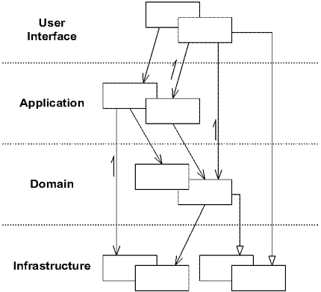
Зависимости
public class UserBC
{
public void SaveUser(UserInfo user)
{
user.Validate();
UserDao daoUser = new UserDao();
if (user.IsNew)
daoUser.Insert(user);
else
daoUser.Update(user);
}
}

Slide 11
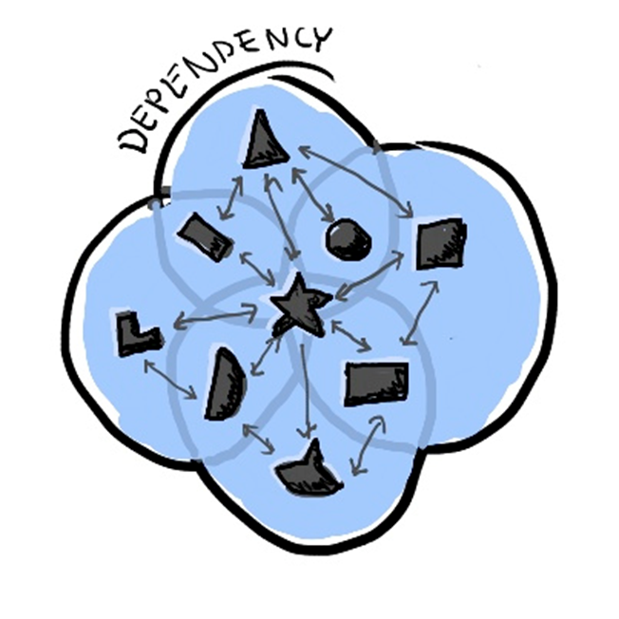
Чем плохи зависимости в коде для тестов?
Сложно писать
Сложно запускать (инфраструктура)
Медленно работает
Сложно диагностировать ошибку

Slide 12
Как решать?
Замена в тестах всех зависимостей на классы с простым/предсказуемым поведением
Технически заместители – это
  Рукописные классы-заместители (stubs)
  Классы-имитаторы, моки (mocks)
  Подмена реализации (перехват вызовов, …)

Slide 13
Использование stubs (заглушки, заместители)
Работа только через интерфейсы (абстрактные классы)
В реальном коде рабочая реализация, в тестах - заместитель
IUserDao
UserDao
UserDaoStub

Slide 14
Пример
public class UserBC
{
private IUserDao _daoUser;
public UserBC(IUserDao daoUser)
{
_daoUser = daoUser;
}
public void SaveUser(IUserInfo user)
{
user.Validate();
if (user.IsNew)
_daoUser.Insert(ref user);
else
_daoUser.Update(ref user);
}
}
Внешние зависимости – только от интерфейсов
Есть возможность заменить реализацию IUserDao извне!

Slide 15
Пример. Продолжение
public class UserDaoStub : IUserDao
{
public IUserInfo UserResult
{
get; set;
}
public void Insert(ref IUserInfo user)
{
user.ID = UserResult.ID;
user.Name = UserResult.Name;
}
public void Update(ref IUserInfo user)
{
}
}
Реализация Stub:
Предельно простая и контролируемая

Slide 16
Плюсы и минусы stubs
«+»
все очень просто и не требует никаких специальных библиотек
«-»
для каждого тестового сценария нужна своя реализация:
  рост числа stubs
  усложнение логики

Slide 17
Общая идея имитаторов (mocks)
Для конкретного теста, нужна только часть функциональности:
  не все методы,
  в методах только часть логики,
  …
Для каждого теста эта функциональность своя

Slide 18
Пример. Использование Moq
[TestMethod()]
public void SaveNewUserTest()
{
var userInfoMock = new Mock<IUserInfo>();
userInfoMock.Setup(u => u.Validate());
userInfoMock.Setup(u => u.IsNew).Returns(true);
var userDaoMock = new Mock<IUserDao>();
userDaoMock.Setup(u => u.Insert(It.IsAny<IUserInfo>()));
var userBC = new UserBC(userDaoMock.Object);
userBC.SaveUser(userInfoMock.Object);
}

Slide 19
Некоторые Mock-фреймворки
  Moq
  http://code.google.com/p/moq/
NMock
  http://nmock.org/
Isolator.NET
  http://www.typemock.com/
Microsoft Moles
  http://research.microsoft.com/en-us/projects/moles/

Slide 20
Зависимости
Основные сложности:
  Цепочка зависимости может быть очень длинной: Controller → Business Logic → Validator → Data Access → …
  на каждом уровне может быть множество зависимостей:
    3-4 объекта BL
    инфраструктура (логгирование, чтение конфигурации, …)
  у каждого объекта может быть свое время жизни

Slide 21
Пример. Внедрение зависимостей через конструктор
public class UserBC : IUserBC
{
private IUserDao _daoUser;
private ILogger _logger;
public UserBC(IUserDao daoUser, ILogger logger)
{
_daoUser = daoUser;
_logger = logger;
}
public void SaveUser(IUserInfo user)
{
_logger.Trace(“Call SaveUser method”);
user.Validate();
if (user.IsNew)
_daoUser.Insert(user);
else
_daoUser.Update(user);
}
}

Slide 22
Пример. IoC контейнеры
void InitContainer()
{
var builder = new ContainerBuilder();
builder.RegisterType<UserBC>().As<IUserBC>();
builder.RegisterType<UserDao>().As<IUserDao>();
builder.Register(
u => new UserInfo()
{
Name = "New User", Age = 0
})
.As<IUserInfo>();
container = builder.Build();
}
void UseContainer()
{
var userBC = container.Resolve<IUserBC>();
var user = container.Resolve<IUserInfo>();
userBC.SaveUser(user);
}
IoC хороши, когда вам нужно
свои классы передать чужой инфраструктуре
ASP.Net MVC – инфраструктура
Контроллеры, View, бизнес-логика – ваши классы

Slide 23
DI/IoC контейнеры
Autofac
http://code.google.com/p/autofac/
Unity (Microsoft Patterns & Practices)
http://unity.codeplex.com/
Spring.NET
http://www.springframework.net/
MEF (Managed Extensibility Framework)
http://msdn.microsoft.com/en-us/library/dd460648.aspx

Slide 24
Рекомендации и "лучшие практики"

Slide 25
Тесты должны быть ортогональны
[TestClass]
public class MyTestClass
{
static int Value = 1;
[TestMethod]
public void Test1()
{
Value += 1;
Assert.AreEqual(2, Value);
}
[TestMethod]
public void Test2()
{
Value -= 1;
Assert.AreEqual(0, Value);
}
}
Проблема – Shared-состояния
  Переменные (static)
  БД
  Изменения в Environment
Решение
  Без пересечений
  Инициализация/чистка

Slide 26
Покомпонентная структура тестов
Application
UILayer
<dll>
BusinessLayer
<dll>
Unit Tests
UILayer.Tests
<dll>
BusinessLayer.Tests
<dll>
Common.Tests
<dll>

Slide 27
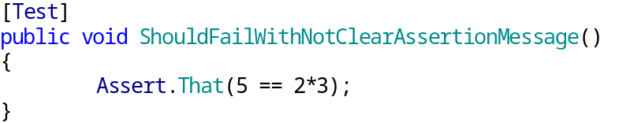
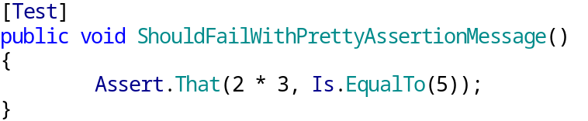
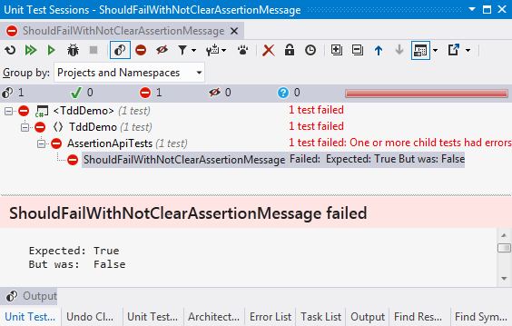
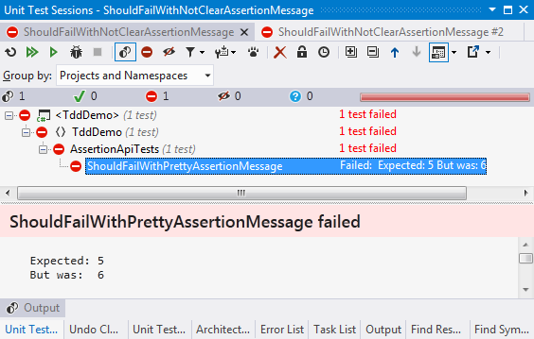
Assert-ы минимальны и читабельны

Slide 28
Простота и понятность теста
Имя теста – прозрачное
Минимально возможный тест
Избегать логики в вычислении ожидаемого значения (для Assert)
public void AddNums()
{
}
public void Add_TwoNumbers_ReturnTheSum()
{
}
public void Add_TwoNumbers_ReturnTheSum()
{
//Arrange
Calc c = new Calc();
//Act
int result = c.Add(1, 2);
//Assert
Assert.AreEqual(1 + 2, 3);
}
public void Add_TwoNumbers_ReturnTheSum()
{
//Arrange
Calc c = new Calc();
//Act
int result = c.Add(1, 2);
//Assert
Assert.AreEqual(3, 3);
}

Slide 29
Без зависимостей (DI/Mocks/Stubs)
Зависимые классы
Источники данных
  Web services
  Database
Недетерминированная логика
  DateTime.Now
  Random

Slide 30
Test Driven Development (TDD)
Test Driven Design (?)

Slide 31

Workflow обычных модульных тестов
Production
Code
Unit Tests

Slide 32
Workflow в TDD
1) Write test
2) Make compilable
3) Fix test
4) Refactor
Failed to compile
Test Passed
Test Fails
Test Passed

Slide 33
DEMO

Slide 34
Проверка покрытия

Slide 35
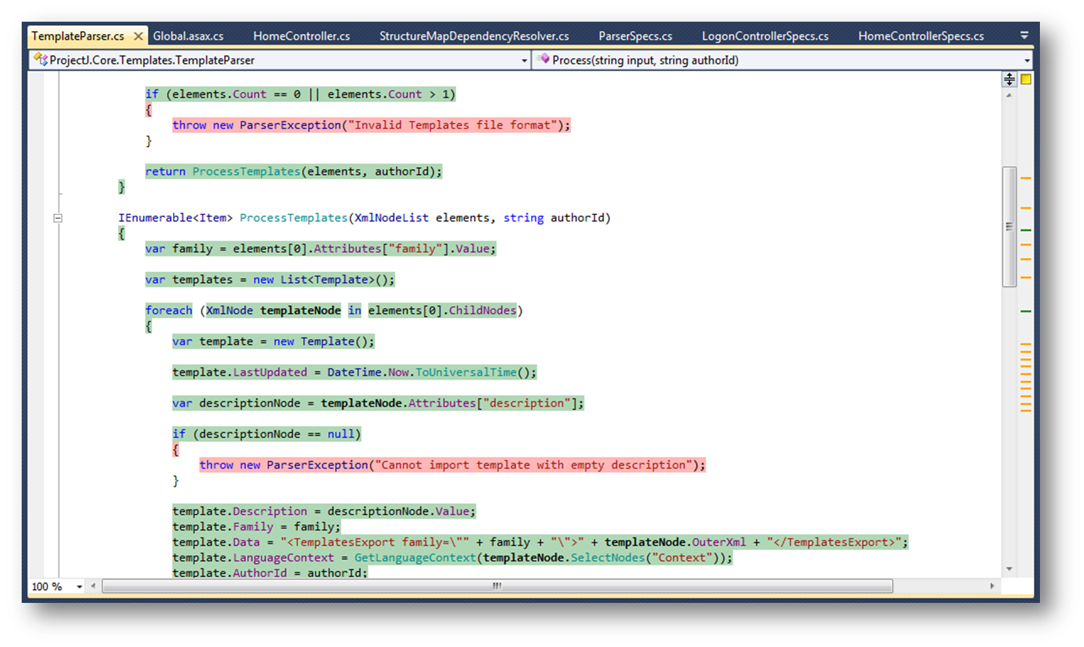
Проверка покрытия

Slide 36
Инструменты
Средства Visual Studio Enterprise
  https://learn.microsoft.com/en-us/visualstudio/test/using-code-coverage-to-determine-how-much-code-is-being-tested
NCover
  https://www.ncover.com/
Fine Code Coverage (Open Source)
  https://github.com/FortuneN/FineCodeCoverage
  Coverlet
  OpenCover

Slide 37
DEMO

Slide 38
Специальные случаи

Slide 39
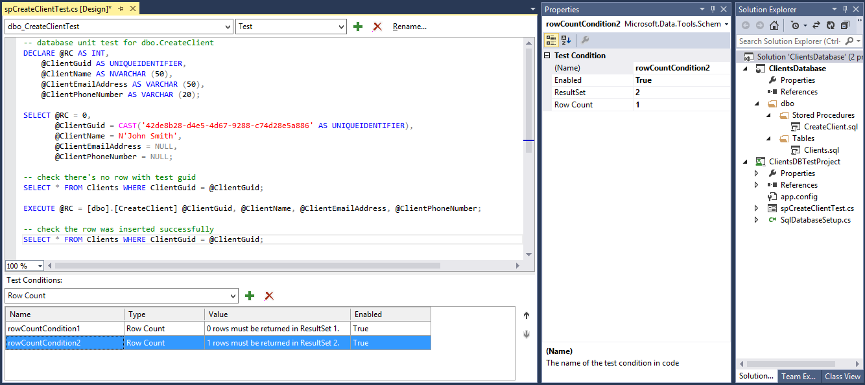
Тестирование БД

Slide 40
Инструменты
SQL Server Data Tools
  https://learn.microsoft.com/en-us/sql/ssdt/sql-server-data-tools
SQL Developer
  https://www.oracle.com/database/sqldeveloper/

Slide 41
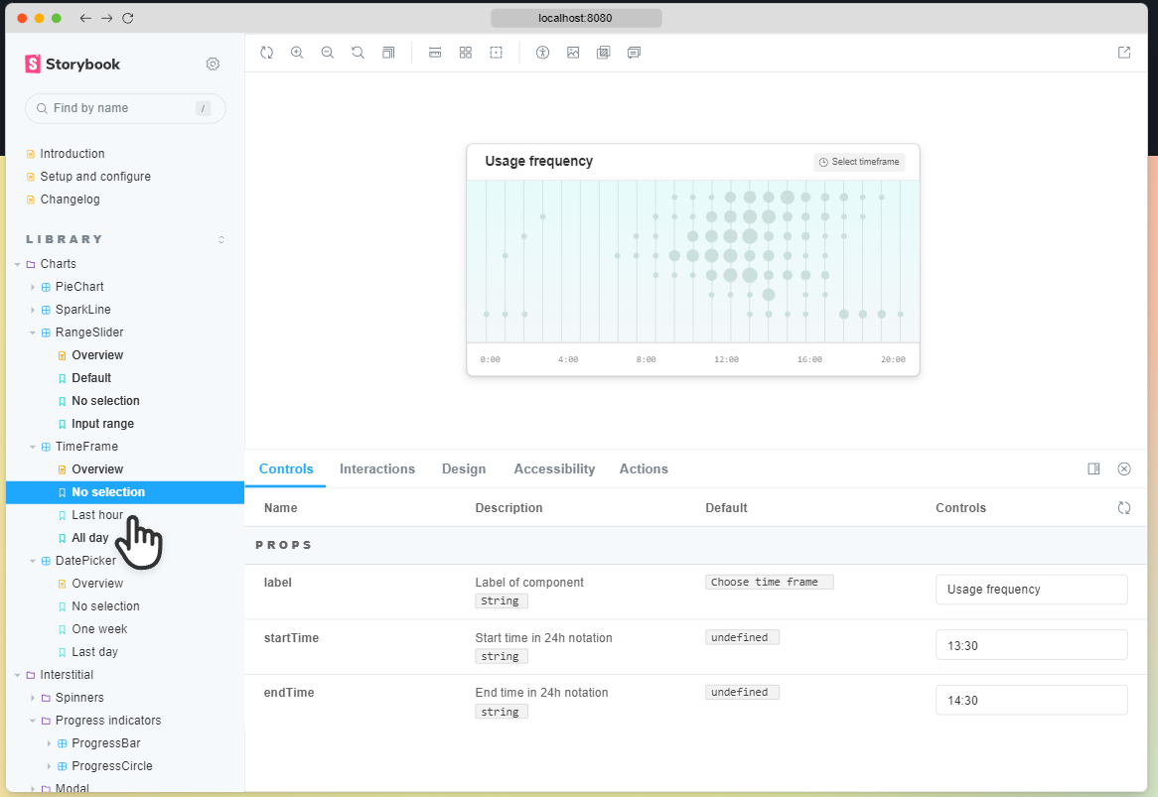
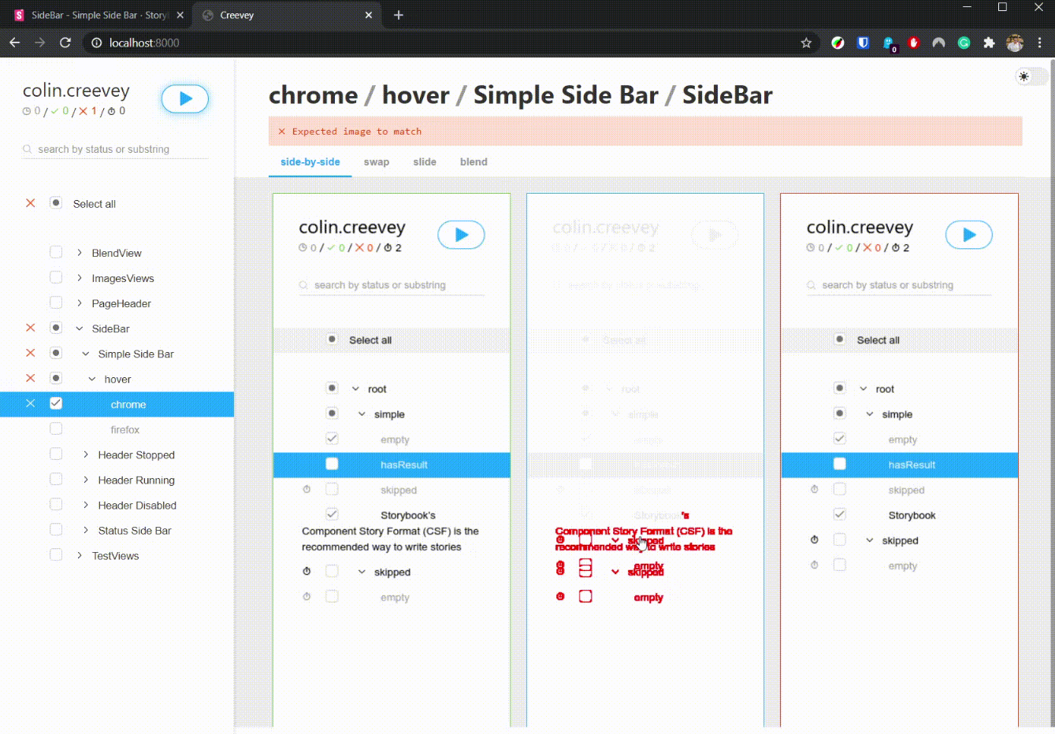
Тестирование форм/разметки

Slide 42
Инструменты
Storybook
  https://storybook.js.org/
Creevey
  https://github.com/creevey/creevey

Slide 43
Заключение

Slide 44
Плюсы и минусы модульных тестов
“+”
  Предотвращает появление ошибок в новом коде
  Позволяет рефакторить код без риска его сломать
  Тесты могут использоваться в качестве документации
  Улучшает дизайн кода
“-”
  Увеличивает время разработки
  Не проверяет взаимодействие компонентов
  Никто не дает 100% гарантий, даже Unit тесты

